Slide 1
COVID-19: Lage National, 22.07.2020
Informationen für den Krisenstab
Datenstand | Anzahl | Änderung zum Vortag |  | Inzidenz (Fälle/ 100.000 Einw.)
22.07.2020; 0:00 Uhr |  | Ganze Zahl | Prozent
Bestätigte Fälle | 202.799 | +454 | +0,2% | 244
Verstorbene | 9.095 | +5 | +0,06% | 10,9
Anteil Verstorbene | 4,5%
Genesene | ca. 188.600
Schätzung der Reproduktionszahl (R)
Schätzung der Reproduktionszahl (R):
  22.07.2020: 0,89 (95%-Prädiktionsintervall: 0,73 – 1,08)
  21.07.2020: 1,04 (95%-Prädiktionsintervall: 0,83 – 1,27)
Schätzung eines stabileren R (7-Tage-R):
  22.07.2020: 1,01 (95%-Prädiktionsintervall: 0,93 – 1,12)
  21.07.2020: 1,08 (95%-Prädiktionsintervall: 0,97 – 1,20)
DIVI Datenstand 21.07.2020 | Anzahl | Änderung zum Vortag
Aktuell ITS | 254 | +8
Beatmet | 122 | +2
Notes:
Quelle: Ordner des aktuellen Lageberichts S:\Projekte\RKI_nCoV-Lage\3.Kommunikation\3.7.Lageberichte

Slide 2
Fälle und Todesfälle pro Bundesland (Datenstand: 22.07.2020. 00:00)
Bundesland | Fälle kumulativ | Differenz Vortag | Fälle kumulativ/ 100.000 Einw. | Fälle in den letzten 7 Tagen | 7-Tage-Inzidenz | Todesfälle | Todesfälle/ 100.000 Einw.
Baden-Württemberg | 36.556 | 64 | 330 | 331 | 3,0 | 1.838 | 16,6
Bayern | 49.954 | 82 | 382 | 488 | 3,7 | 2.617 | 20,0
Berlin | 8.837 | 35 | 236 | 132 | 3,5 | 222 | 5,9
Brandenburg | 3.497 | 12 | 139 | 30 | 1,2 | 167 | 6,6
Bremen | 1.725 | 4 | 253 | 34 | 5,0 | 55 | 8,1
Hamburg | 5.244 | 3 | 285 | 14 | 0,8 | 261 | 14,2
Hessen | 11.458 | 28 | 183 | 207 | 3,3 | 515 | 8,2
Mecklenburg-Vorpommern | 811 | 2 | 50 | 7 | 0,4 | 20 | 1,2
Niedersachsen | 14.101 | 42 | 177 | 222 | 2,8 | 647 | 8,1
Nordrhein-Westfalen | 46.367 | 154 | 259 | 1.092 | 6,1 | 1.717 | 9,6
Rheinland-Pfalz | 7.346 | 8 | 180 | 107 | 2,6 | 238 | 5,8
Saarland | 2.835 | 3 | 286 | 12 | 1,2 | 174 | 17,6
Sachsen | 5.503 | 2 | 135 | 22 | 0,5 | 225 | 5,5
Sachsen-Anhalt | 1.961 | 5 | 89 | 32 | 1,4 | 62 | 2,8
Schleswig-Holstein | 3.278 | 7 | 113 | 50 | 1,7 | 155 | 5,4
Thüringen | 3.326 | 3 | 155 | 22 | 1,0 | 182 | 8,5
Gesamt | 202.799 | 454 | 244 | 2.802 | 3,4 | 9.095 | 10,9

Slide 3
Vergleich KW28/KW29 pro Bundesland (Stand 21.07.2020)
Bundesland | Meldewoche 28 |  | Meldewoche 29 |  | Änderung im Vergleich
 | Anzahl | Inzidenz | Anzahl | Inzidenz | Anzahl | Anteil
Baden-Württemberg | 247 | 2,2 | 345 | 3,1 | 98 | 40%
Bayern | 500 | 3,8 | 508 | 3,9 | 8 | 2%
Berlin | 187 | 5,0 | 132 | 3,5 | -55 | -29%
Brandenburg | 20 | 0,8 | 25 | 1,0 | 5 | 25%
Bremen | 11 | 1,6 | 30 | 4,4 | 19 | 173%
Hamburg | 14 | 0,8 | 15 | 0,8 | 1 | 7%
Hessen | 219 | 3,5 | 235 | 3,8 | 16 | 7%
Mecklenburg-Vorpommern | 0 | 0,0 | 5 | 0,3 | 5 | -
Niedersachsen | 86 | 1,1 | 219 | 2,7 | 133 | 155%
Nordrhein-Westfalen | 925 | 5,2 | 1.082 | 6,0 | 157 | 17%
Rheinland-Pfalz | 99 | 2,4 | 140 | 3,4 | 41 | 41%
Saarland | 13 | 1,3 | 11 | 1,1 | -2 | -15%
Sachsen | 17 | 0,4 | 16 | 0,4 | -1 | -6%
Sachsen-Anhalt | 25 | 1,1 | 36 | 1,6 | 11 | 44%
Schleswig-Holstein | 23 | 0,8 | 49 | 1,7 | 26 | 113%
Thüringen | 22 | 1,0 | 28 | 1,3 | 6 | 27%
Gesamt | 2.408 | 2,9 | 2.876 | 3,5 | 468 | 19%
Notes:
Extra Folie nur Dienstags#
Datei Wochenvergleich_Datum

Slide 4
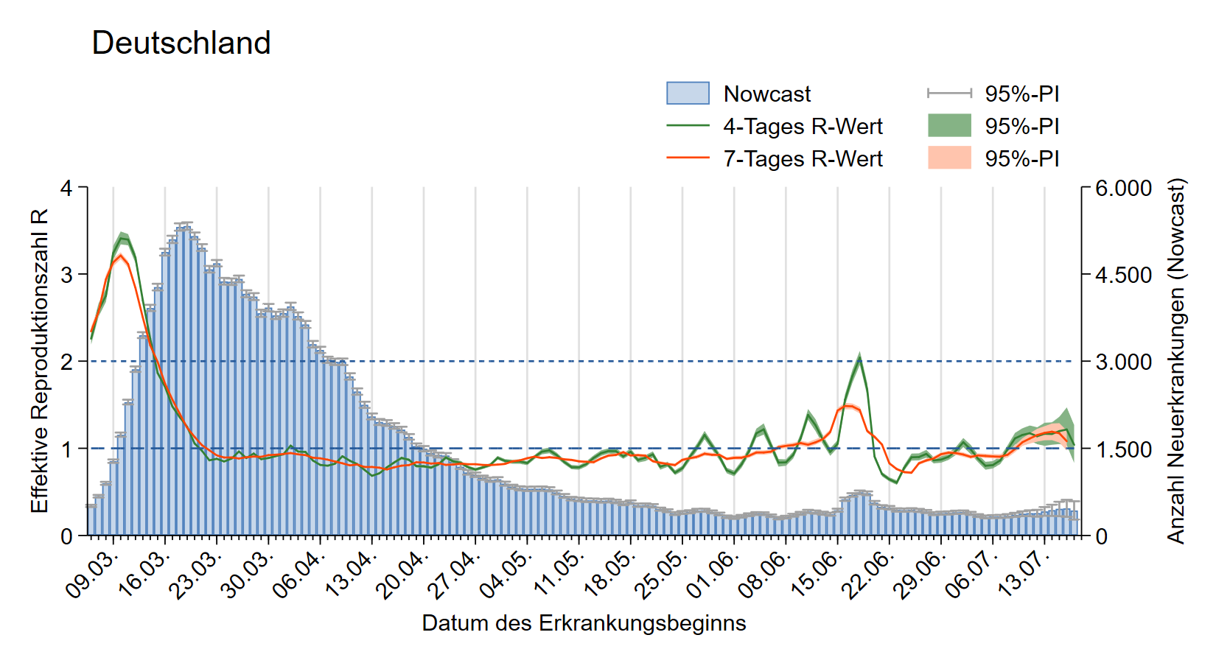
Nowcasting - Schätzung der Reproduktionszahl (R)
(aus dem Bericht an die Bundesländer vom 21.07.2020)
Notes:
„NC_AGsges_Range7_ma4.emf“
S:\Projekte\RKI_nCoV-Lage\2.Themen\2.1.Epidemiologie\Nowcasting\Do-Files\pics\Surveillance\
S:\Projekte\RKI_nCoV-Lage\3.Kommunikation\3.7.Lageberichte\2020-05-13\Nowcast
Aus Nowcasting Bericht für Bundesländer kopieren (Nowcasting_BL.docx)

Slide 5
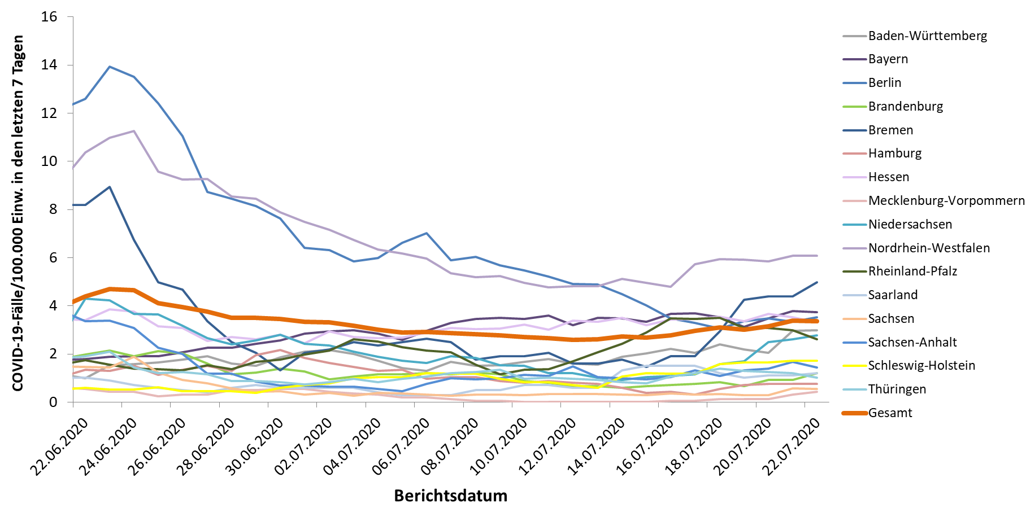
7-Tages-Inzidenz nach Meldedatum Bundesländer (Datenstand 22.07.2020 0:00 Uhr)
3.
4.
2.
1.
Notes:
Datei Fallzahlen_kumulativ_Datum

Slide 6
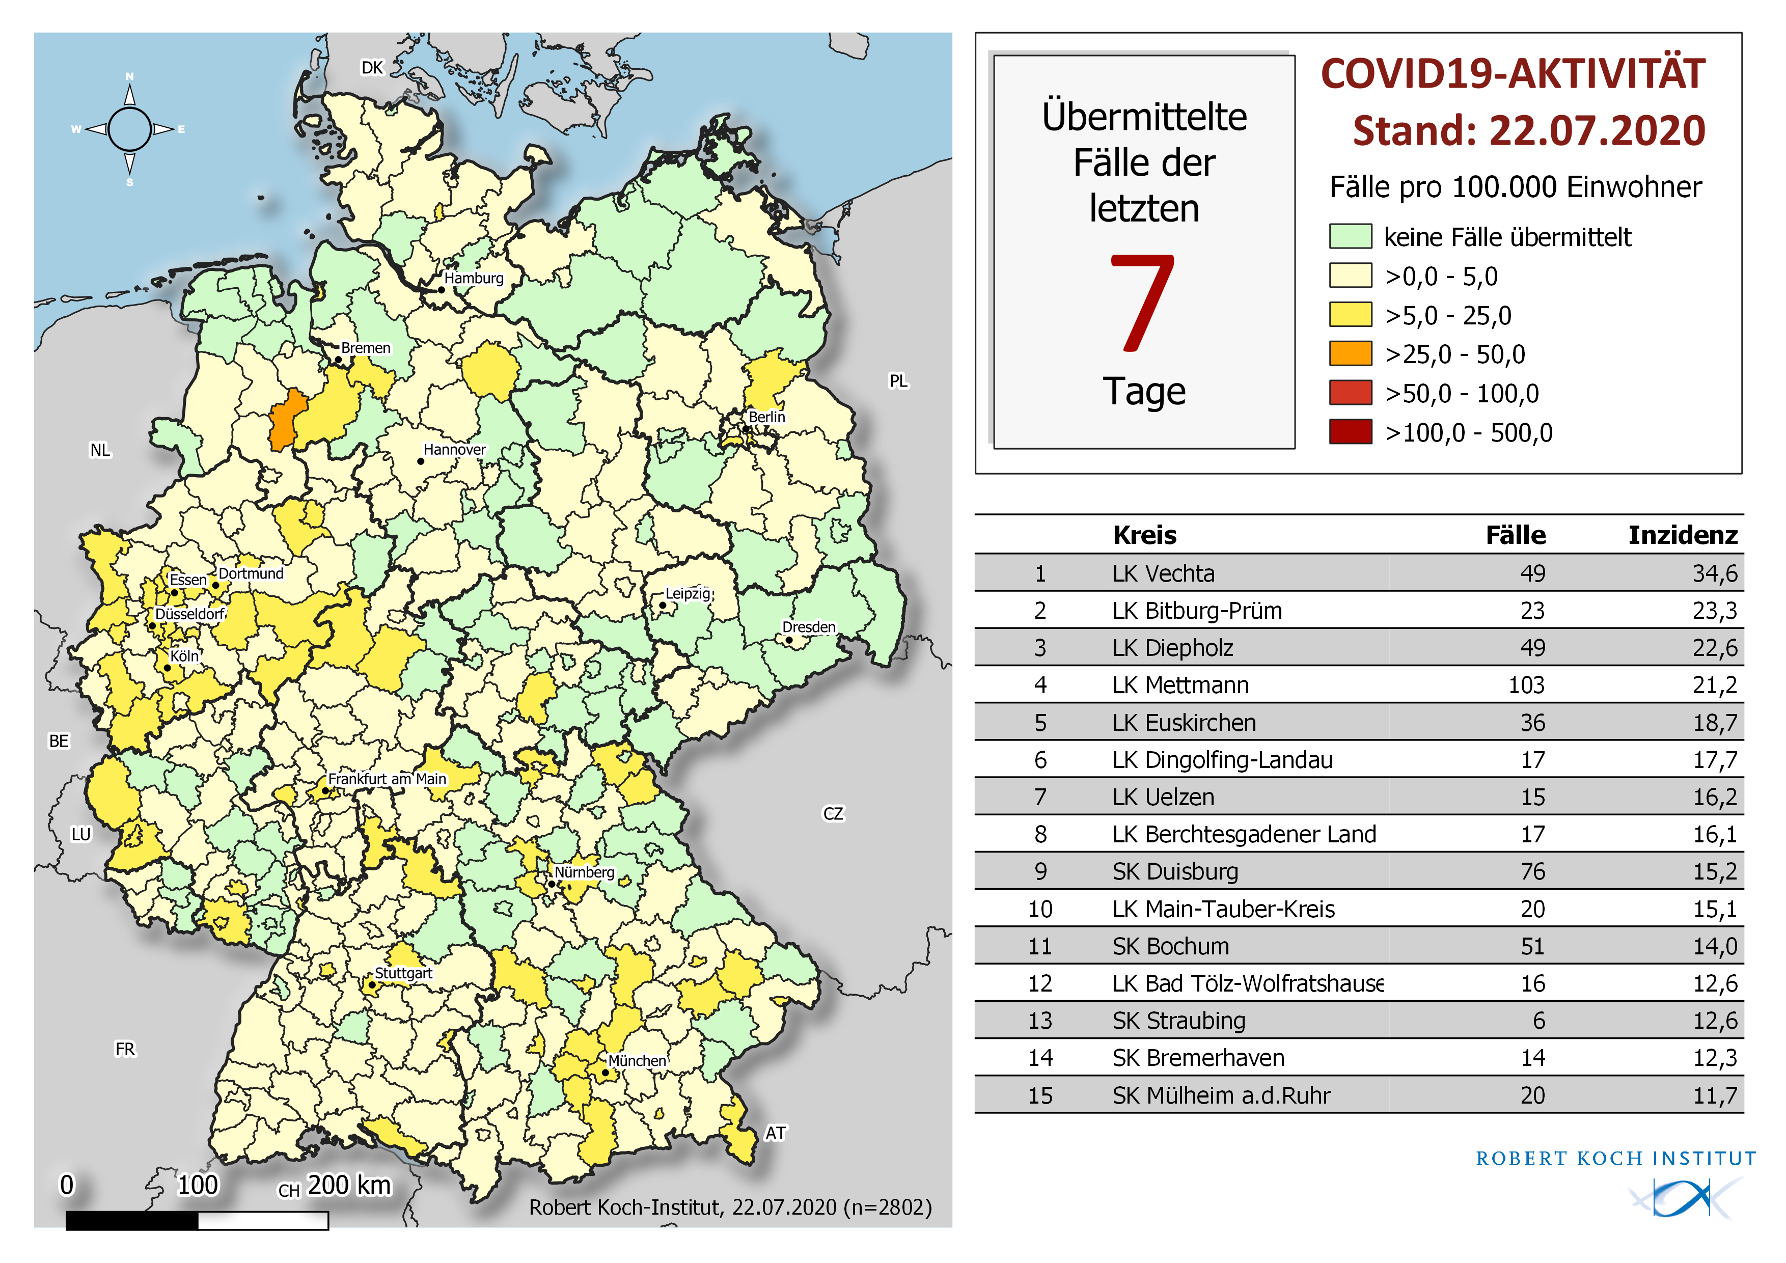
Geografische Verteilung in Deutschland: 7-Tage-Inzidenz
n = | 2.802
1 | LK mit 7-Tages-Inzidenz >25-50Fälle/100.000 Einw.
0 | LK mit 7-Tages-Inzidenz >50-100 Fälle/100.000 Einw.
0 | LK mit 7-Tages-Inzidenz >100-500 Fälle/100.000 Einw.

Slide 7
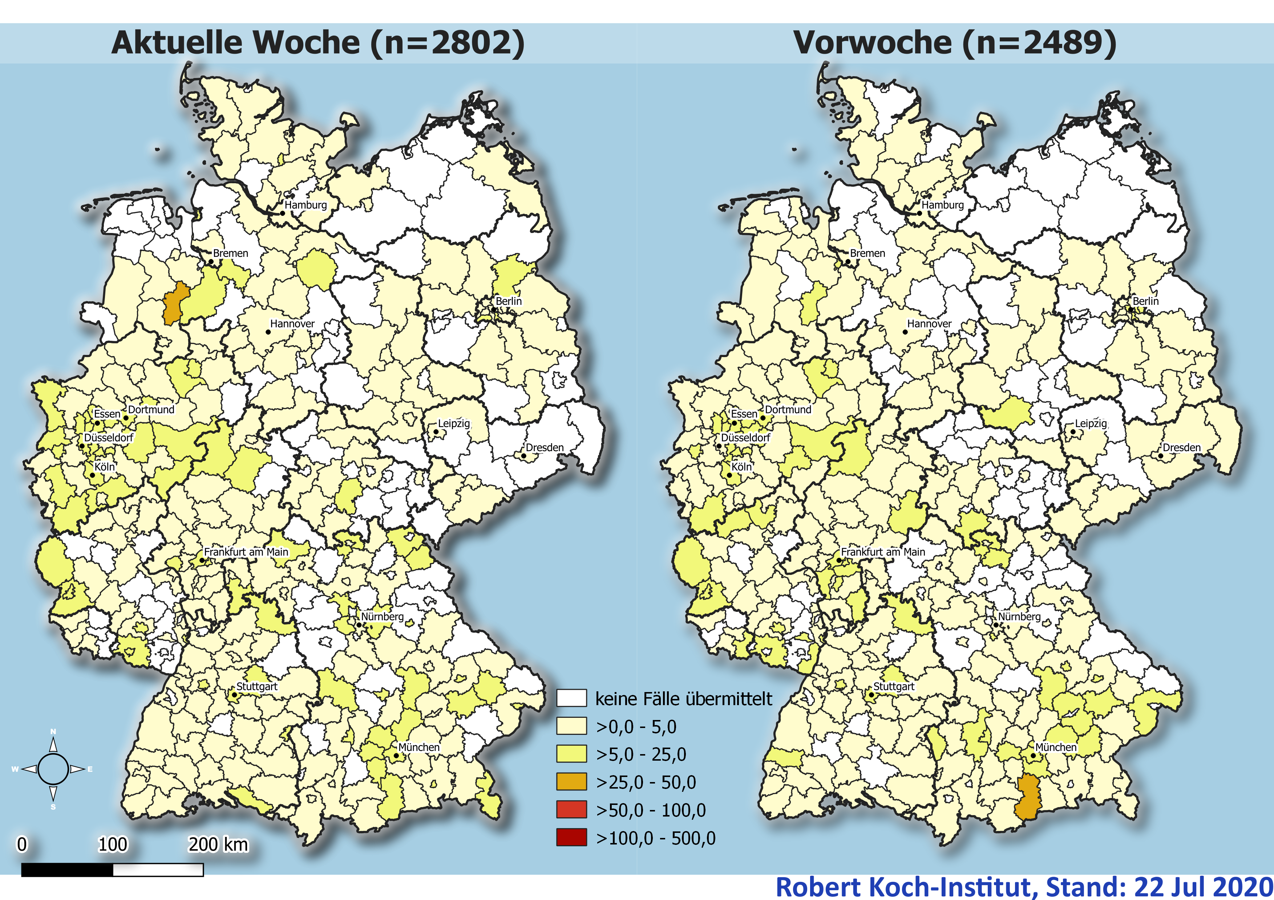
Wochenvergleich Aktuelle/Vorwoche (Stand 22.07.2020)
Notes:
Nur Mittwochs!
Ordner Karten

Slide 8
Landkreise mit den höchsten Fallzahlen in den letzten 7 Tagen
Fälle in den letzten 7 Tagen (TOP 15)
7-Tage-Inzidenz (TOP 15)
LK | Fälle | Inzidenz
SK München | 108 | 7,3
LK Mettmann | 103 | 21,2
SK Duisburg | 76 | 15,2
SK Köln | 57 | 5,3
SK Bochum | 51 | 14,0
SK Frankfurt am Main | 49 | 6,5
LK Vechta | 49 | 34,6
LK Diepholz | 49 | 22,6
SK Dortmund | 48 | 8,2
SK Essen | 46 | 7,9
SK Stuttgart | 41 | 6,5
LK Gütersloh | 39 | 10,7
LK Euskirchen | 36 | 18,7
SK Düsseldorf | 36 | 5,8
LK Euskirchen | 36 | 18,7
LK | Fälle | Inzidenz
LK Vechta | 49 | 34,6
LK Bitburg-Prüm | 23 | 23,3
LK Diepholz | 49 | 22,6
LK Mettmann | 103 | 21,2
LK Euskirchen | 36 | 18,7
LK Dingolfing-Landau | 17 | 17,7
LK Uelzen | 15 | 16,2
LK Berchtesgadener Land | 17 | 16,1
SK Duisburg | 76 | 15,2
LK Main-Tauber-Kreis | 20 | 15,1
SK Bochum | 51 | 14,0
LK Bad Tölz-Wolfratshausen | 17 | 13,4
SK Straubing | 6 | 12,6
SK Bremerhaven | 14 | 12,3
SK Mülheim a.d.Ruhr | 20 | 11,7
Notes:
Fallzahlen Tabelle

Slide 9
Aktuelle Ausbrüche
Schlachthof Wiesenhof in Lohne (LK Vechta) Status 22.07.2020 (LGA, Presse)
Reihentestung, nachdem Kontaktpersonen zu Wiesenhofschlachterei in im LK Oldenburg positiv getestet wurden. (Gemeinsame Wohnung, Reiserückkehrer).
Am 16.07. wurden 1046 Abstriche entnommen -> 66 davon positives Ergebnis: 35 von ihnen wohnen im Landkreis Vechta, 27 im Landkreis Diepholz, zwei im Landkreis Osnabrück und jeweils eine Person im Landkreis Cloppenburg und in Delmenhorst
90 Kontaktpersonen befinden sich bereits in Quarantäne; Laut Landkreis Vechta werde aber weitergesucht
Der Betrieb bei Wiesenhof läuft indes weiter; Komplettdesinfektion des Wiesenhof-Standorts geplant; zusätzliche Pausenräume; Arbeitsschichten voneinander getrennt werden; Aufsichtspersonal verstärkt werden
Bitburg-Prüm; Status 22.07.2020 (LUA, Presse)
Steigende Fallzahlen hängen mit Ausbruch in Reha Klinik in Trier zusammen
Bei einer Person kam es dann innerhalb des erweiterten Familien- und Freundeskreises zu bisher 24 Folgeinfektionen.
Die Betroffenen werden als kooperativ beschrieben, das GA Bitburg-Prüm hat umfangreiche Kontaktverfolgungsmaßnahmen in Kita, Sportverein, Arbeitsstätte, Kirche inkl. Testungen durchgeführt, die Ende dieser Woche abgeschlossen sein werden.
Presse:
Ein bestätigter Fall=> 64 Mitarbeiter getestet, neun Infizierte
Die neun Infizierten und ihre direkten Kontaktpersonen seien nun in häuslicher Quarantäne. Weil das Unternehmen nach Angaben des Gesundheitsamtes aber über ein gutes Hygienekonzept verfügt, kann der Wäschereibetrieb weiterlaufen.
Die Kreisverwaltung Bitburg-Prüm geht derzeit davon aus, dass die Corona-Infektionen in der Wäscherei mit dem Corona-Ausbruch in einem Trierer Rehazentrum zusammenhängen

Slide 10
Aktuelle Ausbrüche
Obsthof in Swistal (LK Rhein-Sieg-Kreis) Status 20.07.2020 (GA, Presse)
Reihentestung bei 323 MA nachdem erste Fälle identifiziert wurden
  19 positiv, Stand 20.07.2020
  überwiegend aus Rumänien, aber auch aus anderen Ländern und zu geringen Anteil auch aus Deutschland
  Unterbringung der Helfer gut, keine Sammelunterkünfte
    zu zweit in Containern untergebracht
  Betrieb vorübergehend eingestellt

Slide 11
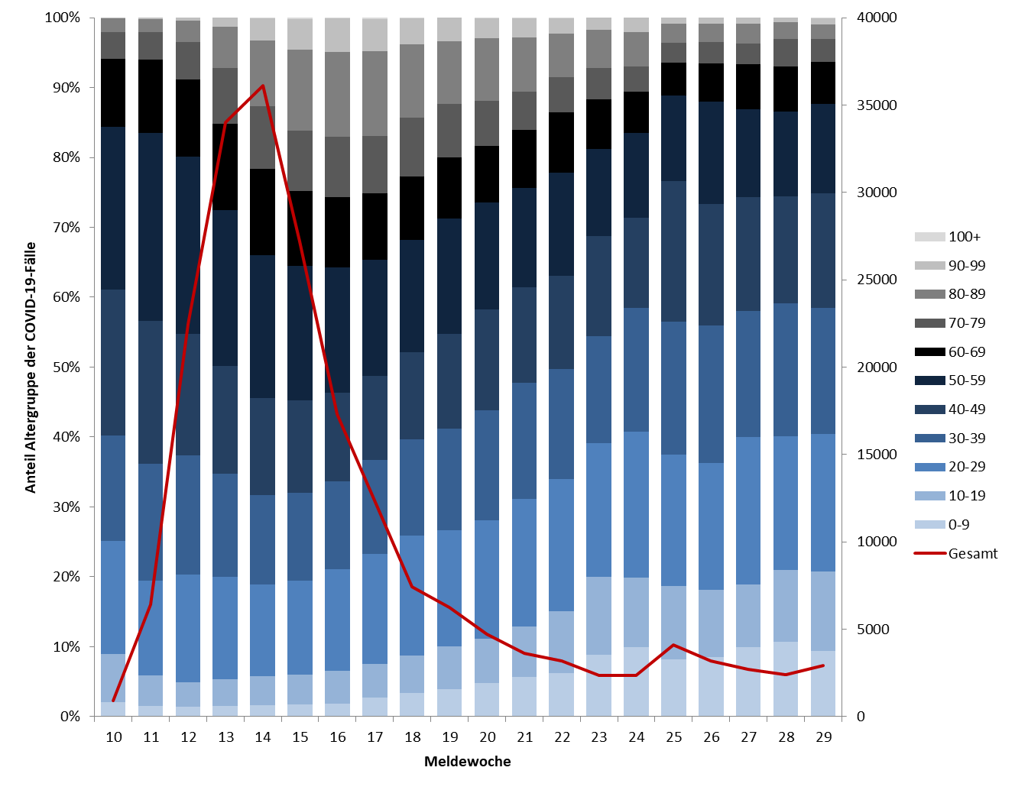
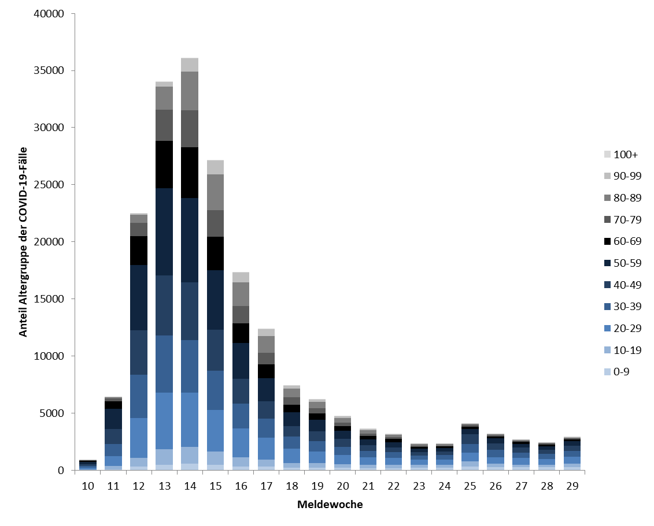
Altersverteilung nach Meldewoche: Gesamtfälle
(Datenstand: 22.07.2020. 00:00)
Anzahl Gesamtfälle m. Angaben | 201.691
Notes:
Extra Folie nur Mittwochs
Quelle: Ordner des aktuellen Lageberichts S:\Projekte\RKI_nCoV-Lage\3.Kommunikation\3.7.Lageberichte
Reiter AG10-Meldewoche
Anzahl Gesamtfälle mit Angaben = Summe aus den Fallzahlen der dargestellten Meldewochen summieren (ohne unbekannt)

Slide 12
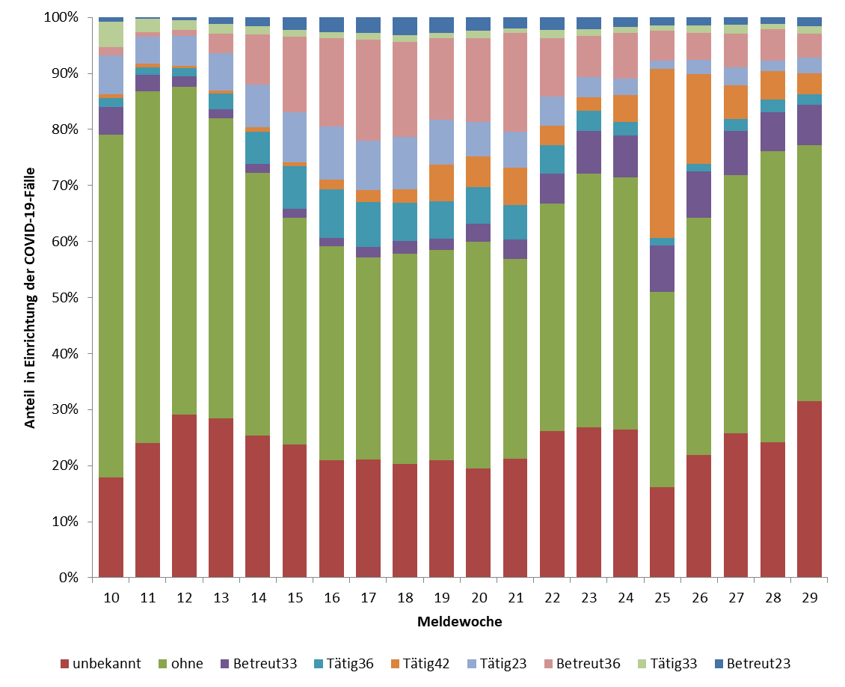
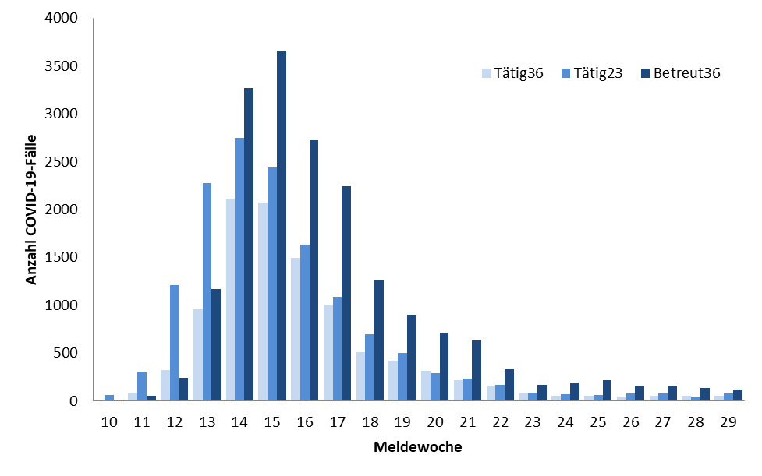
Übermittelte Fälle nach Tätigkeit oder Betreuung in Einrichtungen nach Meldewoche; (Datenstand: 22.07.2020. 00:00)
Notes:
Extra Folie nur Mittwochs
Tabellenblatt Einrichtungen Graphik

Slide 13
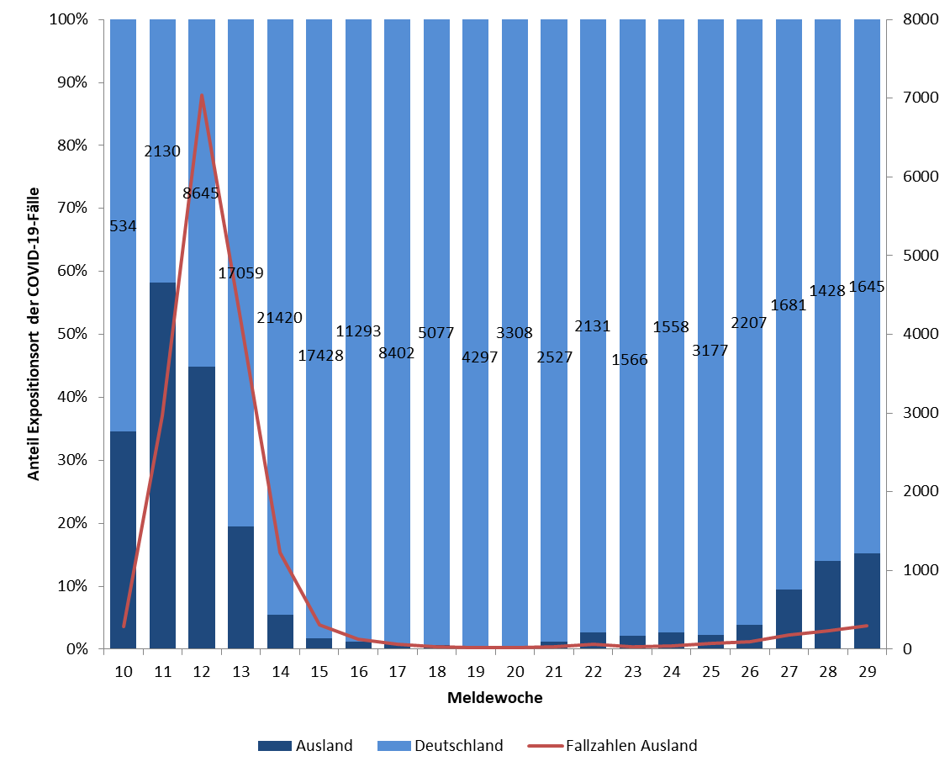
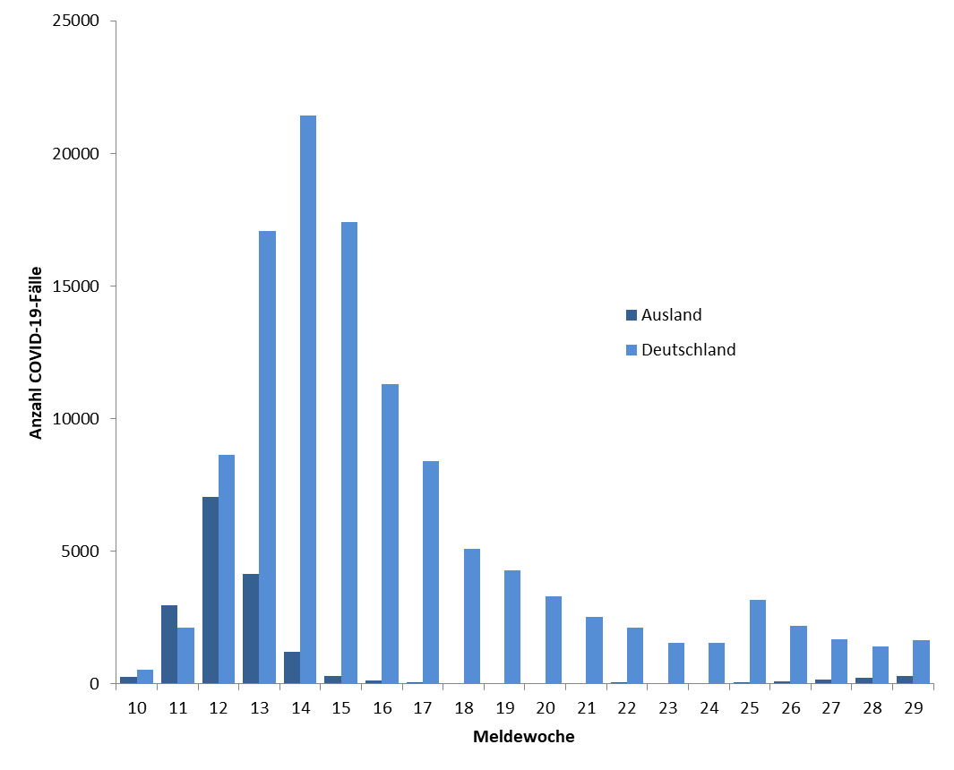
Übermittelte COVID-19-Fälle nach Expositionsort
(Datenstand: 22.07.2020, 0:00 Uhr)
Notes:
Extra Folie nur Mittwochs
Tabellenblatt: Expo Meldewoche
----------
Datenquelle: Covid19_Liste, Datenblätter: Expositionsort - Wichtig: vor der nächsten Filterung den vorherigen Filter entfernen!
Expositionsland: 1. Ebene (ohne Deutschland)
Häufig genannte Regionen: 2. Ebene; nach Land filtern

Slide 14
Häufigste Expositionsländer im Ausland aus den Meldewochen 26 bis 29, 2020 (Datenstand 21.07.)
Expositionsland | Anzahl Nennungen
Serbien | 224
Kosovo | 147
Türkei | 43
Bosnien und Herzegowina | 42
Rumänien | 28
Bulgarien | 19
Kroatien | 18
Niederlande | 17
Mazedonien | 15
Mexiko | 13
Lettland | 13
Polen | 13
Vereinigte Staaten | 12
Österreich | 12
Iran | 10
Kasachstan | 10
Rest | 152
Gesamt | 788
Notes:
Nur Mittwochs mit Daten aus Cube vom Dienstag oder Lagebericht vom Dienstag

Slide 15
Fälle mit Angaben Epidemiologie

Slide 16
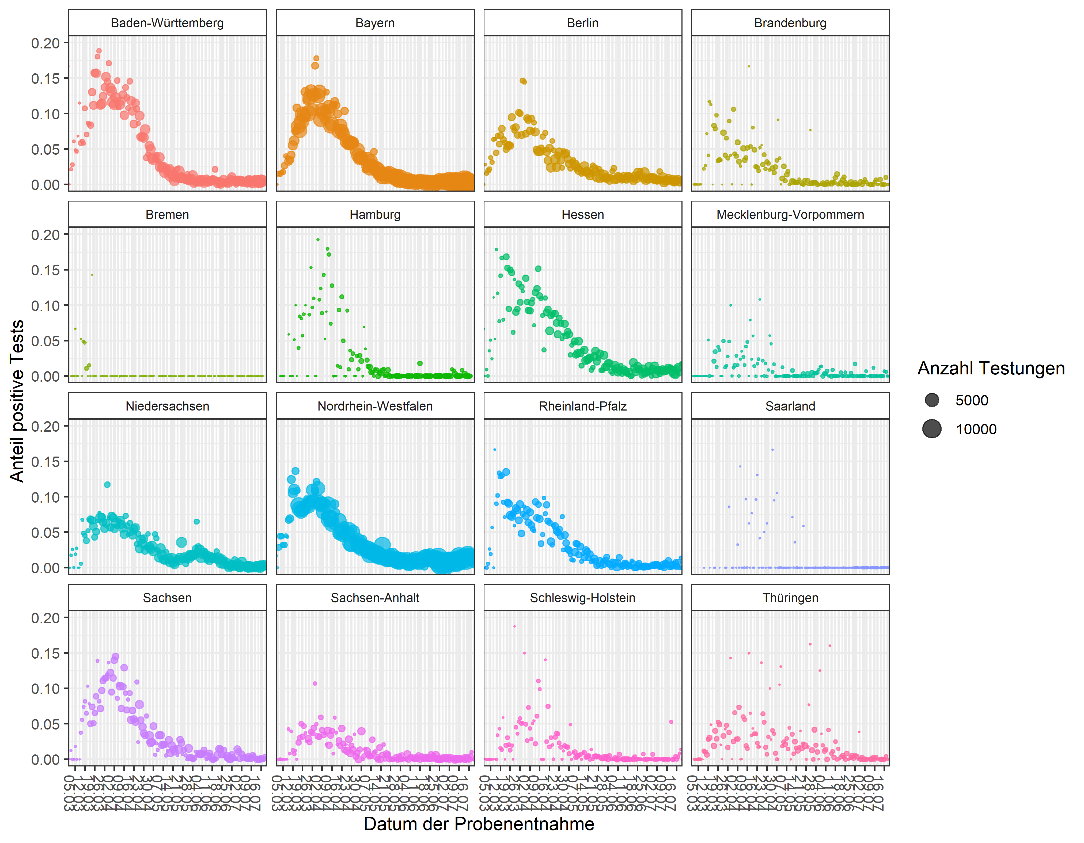
Anteil der positiven Tests nach Bundesland (Stand 21.07.2020)

Slide 17
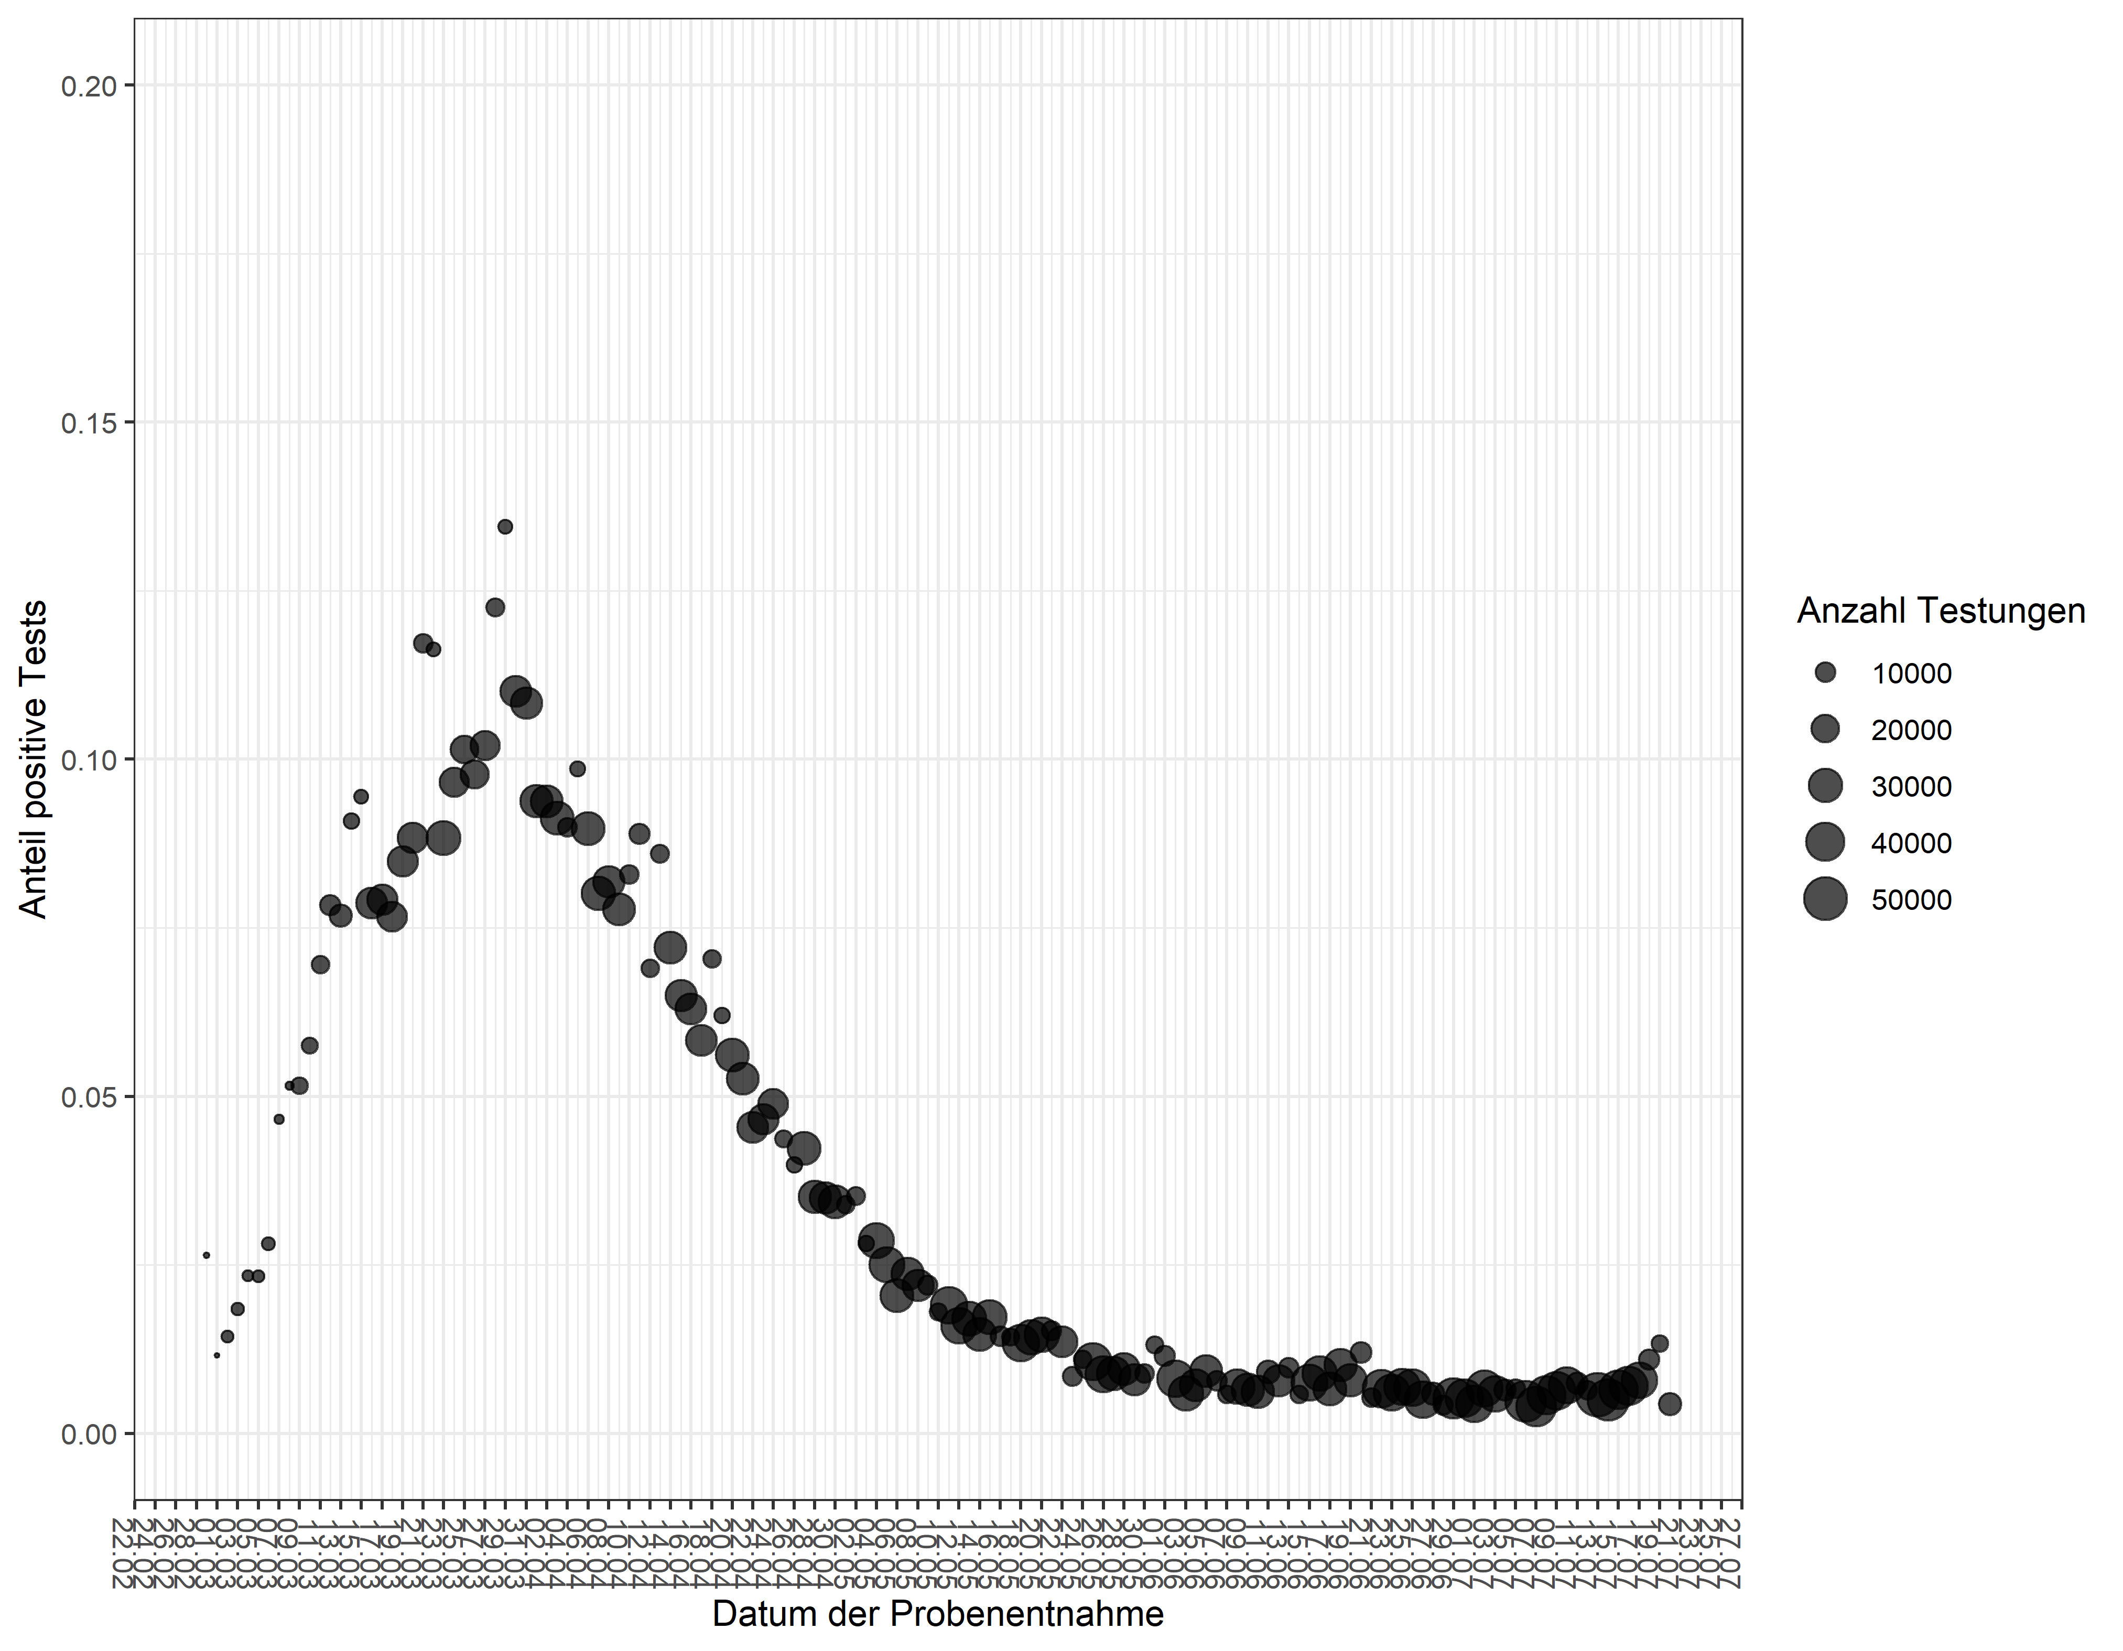
Anteil der positiven Tests, bundesweit (Stand 14.07.2020)

Slide 18
Anzahl Labortestungen (Datenstand 07.07.2020)
KW* 2020 | Anzahl Testungen | Positiv getestet | Positiven- rate (%) | Anzahl übermittelnde Labore
Bis einschließlich KW 10 | 124.716 | 3.892 | 3,1 | 90
KW 11 | 127.457 | 7.582 | 5,9 | 114
KW 12 | 348.619 | 23.820 | 6,8 | 152
KW 13 | 361.515 | 31.414 | 8,7 | 151
KW 14 | 408.348 | 36.885 | 9,0 | 154
KW 15 | 380.197 | 30.791 | 8,1 | 164
KW 16 | 331.902 | 22.082 | 6,7 | 168
KW 17 | 363.890 | 18.083 | 5,0 | 178
KW 18 | 326.788 | 12.608 | 3,9 | 175
KW 19 | 403.875 | 10.755 | 2,7 | 182
KW 20 | 432.666 | 7.233 | 1,7 | 183
KW 21 | 353.467 | 5.218 | 1,5 | 179
KW 22 | 405.269 | 4.310 | 1,1 | 178
KW 23 | 340.986 | 3.208 | 0,9 | 176
KW 24 | 325.430 | 2.713 | 0,8 | 170
KW 25 | 384.142 | 5.135 | 1,3 | 172
KW 26 | 462.641 | 3.601 | 0,8 | 176
KW 27 | 494.146 | 2.931 | 0,6 | 142
Summe | 5.873.563 | 229.240
KW*, für die die Angabe prognostisch erfolgt ist: | Anzahl übermit-telnde Labore | Testkapazität pro Tag | Neu ab KW15: wöchentliche Kapazität anhand von Wochenarbeitstagen
KW11 | 28 | 7.115 | -
KW12 | 93 | 31.010 | -
KW13 | 111 | 64.725 | -
KW14 | 113 | 103.515 | -
KW15 | 132 | 116.655 | -
KW16 | 112 | 123.304 | 730.156
KW17 | 126 | 136.064 | 818.426
KW18 | 133 | 141.815 | 860.494
KW19 | 137 | 153.698 | 964.962
KW20 | 134 | 157.150 | 1.038.223
KW21 | 136 | 159.418 | 1.050.676
KW22 | 143 | 156.824 | 1.017.179
KW23 | 137 | 161.911 | 1.083.345
KW24 | 139 | 168.748 | 1.092.448
KW25 | 138 | 166.445 | 1.099.355
KW26 | 137 | 169.473 | 1.112.075
KW 27 | 137 | 169.501 | 1.118.354
KW 28 | 145 | 176.898 | 1.174.960
In KW 27 gaben 46 Labore einen Rückstau von insgesamt 960 abzuarbeitenden Proben an. 28 Labore nannten Lieferschwierigkeiten für Reagenzien.
Notes:
Mittwochs im Lagebericht, alternativ Freitags

Slide 19
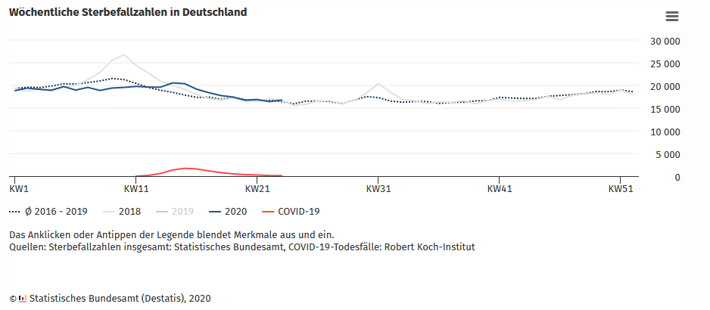
Wöchentliche Sterbefallzahlen in Deutschland (destatis 09.07.2020)
Daten bis einschl. KW 23
Phase der zeitweisen Übersterblichkeit scheint beendet
KW23: 16.783 Todesfälle (+350 zur Vorwoche), ca. 2% über dem Durchschnitt der Vorjahre 2016-19 (Nachmeldungen aber noch möglich)
Notes:
Nur Freitags https://www.destatis.de/DE/Themen/Querschnitt/Corona/Gesellschaft/bevoelkerung-sterbefaelle.html

